Slide 1

Presentación de fonética

Slide 2
Día 1
Notes:
Diga: Hola, lectores. Ahora vamos a practicar lo que hemos aprendido sobre los sonidos y cómo los unimos para formar sílabas y luego palabras.

Slide 3

1. Conciencia fonémica
Notes:
Avance a la siguiente diapositiva.

Slide 4
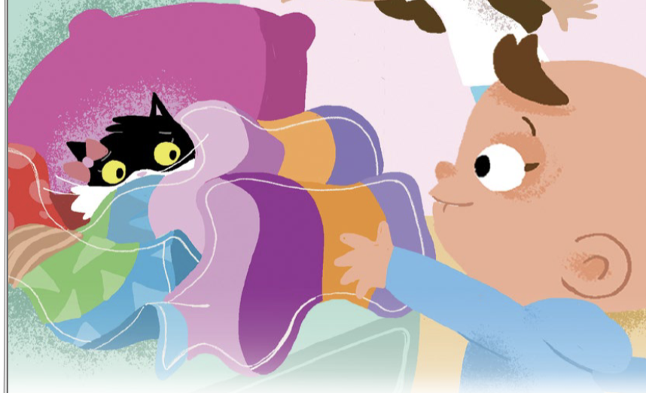

Notes:
A. Combinar sílabas en palabras
Diga: Vamos a combinar sílabas para formar palabras.
Modele: Por ejemplo: /bus/, /ka/, busca.
Pregunte: ¿Qué palabra formamos con /bus/, /ka/? (Estudiantes: /bus/, /ka/, busca)
Avance a la siguiente diapositiva.
B. Segmentar palabras en sílabas
Diga: Ahora vamos a separar palabras en sílabas.
Modele: Por ejemplo: busca, /bus/, /ka/.
Pregunte: ¿Qué sílabas escuchamos en busca? (Estudiantes: busca, /bus/, /ka/)
Avance a la siguiente diapositiva.
C. Combinar fonemas en una palabra
Diga: Ahora vamos a combinar fonemas para formar palabras.
Modele: Por ejemplo: /b/, /u/, /s/, /k/, /a/, busca.
Pregunte: ¿Qué palabra formamos con /b/, /u/, /s/, /k/, /a/? (Estudiantes: /b/, /u/, /s/, /k/, /a/, busca)
Avance a la siguiente diapositiva.
D. Segmentar fonemas en una palabra
Diga: Ahora vamos a separar palabras en fonemas.
Modele: Por ejemplo: busca, /b/, /u/, /s/, /k/, /a/, busca. Ahora todos juntos: busca, /b/, /u/, /s/, /k/, /a/, busca.
Avance a la siguiente diapositiva.

Slide 5
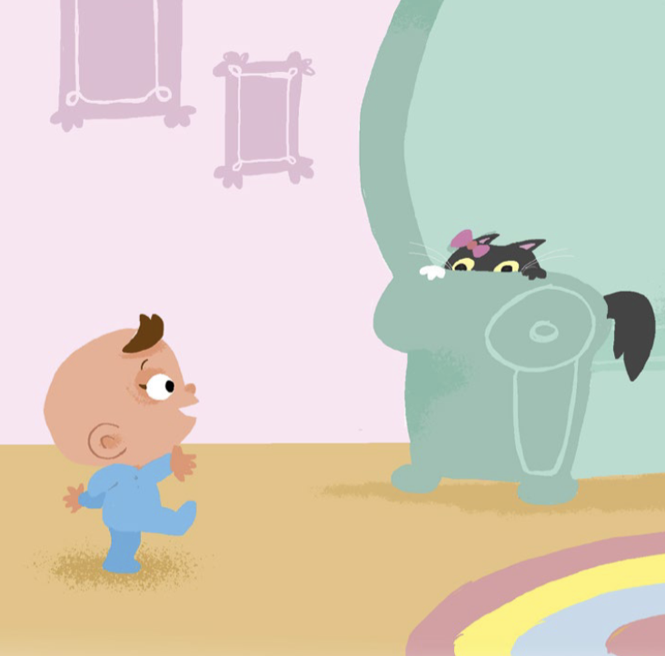
Notes:
A. Combinar sílabas en palabras
Pregunte: ¿Qué palabra formamos con /si/, /gue/? (Estudiantes: /si/, /gue/, sigue)
Avance a la siguiente diapositiva.
B. Segmentar palabras en sílabas
Pregunte: ¿Qué sílabas escuchamos en sigue? (Estudiantes: sigue, /si/, /gue/)
Avance a la siguiente diapositiva.
C. Combinar fonemas en una palabra
Pregunte: ¿Qué palabra formamos con /s/, /i/, /g/, /e/? (Estudiantes: /s/, /i/, /g/, /e/, sigue)
Avance a la siguiente diapositiva.
D. Segmentar fonemas en una palabra
Diga: Ahora vamos a separar en fonemas la palabra sigue, (Estudiantes: sigue, /s/, /i/, /g/, /e/)
Avance a la siguiente diapositiva.

Slide 6
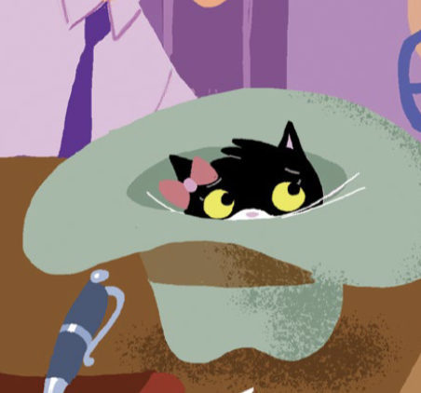
Notes:
A. Combinar sílabas en palabras
Pregunte: ¿Qué palabra formamos con /go/, /rro/? (Estudiantes: /go/, /rro/, gorro)
Avance a la siguiente diapositiva.
B. Segmentar palabras en sílabas
Pregunte: ¿Qué sílabas escuchamos en gorro? (Estudiantes: gorro, /go/, /rro/)
Avance a la siguiente diapositiva.
C. Combinar fonemas en una palabra
Pregunte: ¿Qué palabra formamos con /g/, /o/, /rr/, /o/? (Estudiantes: /g/, /o/, /rr/, /o/, gorro)
Avance a la siguiente diapositiva.
D. Segmentar fonemas en una palabra
Diga: Ahora vamos a separar en fonemas la palabra gorro, (Estudiantes: gorro, /g/, /o/, /rr/, /o/)
Avance a la siguiente diapositiva.

Slide 7
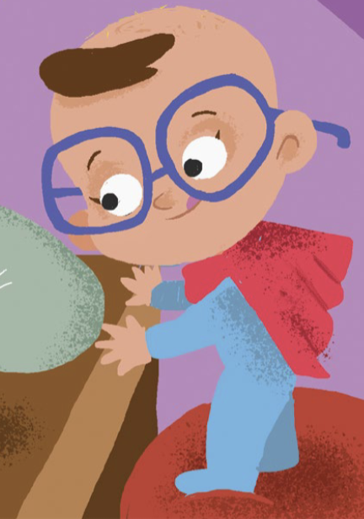
Notes:
A. Combinar sílabas en palabras
Pregunte: ¿Qué palabra formamos con /ga/, /fas/? (Estudiantes: /ga/, /fas/, gafas)
Avance a la siguiente diapositiva.
B. Segmentar palabras en sílabas
Pregunte: ¿Qué sílabas escuchamos en gafas? (Estudiantes: gafas, /ga/, /fas/)
Avance a la siguiente diapositiva.
C. Combinar fonemas en una palabra
Pregunte: ¿Qué palabra formamos con /g/, /a/, /f/, /a/, /s/? (Estudiantes: /g/, /a/, /f/, /a/, /s/, gafas)
Avance a la siguiente diapositiva.
D. Segmentar fonemas en una palabra
Diga: Ahora vamos a separar en fonemas la palabra gafas, (Estudiantes: gafas, /g/, /a/, /f/, /a/, /s/)
Avance a la siguiente diapositiva.

Slide 8
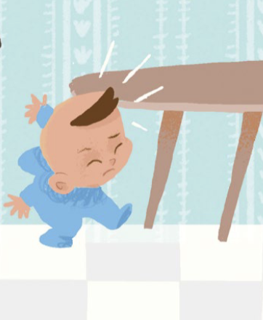
Notes:
A. Combinar sílabas en palabras
Pregunte: ¿Qué palabra formamos con /gol/, /pe/? (Estudiantes: /gol/, /pe/, golpe)
Avance a la siguiente diapositiva.
B. Segmentar palabras en sílabas
Pregunte: ¿Qué sílabas escuchamos en golpe? (Estudiantes: golpe, /gol/, /pe/)
Avance a la siguiente diapositiva.
C. Combinar fonemas en una palabra
Pregunte: ¿Qué palabra formamos con /g/, /o/, /l/, /p/, /e/? (Estudiantes: /g/, /o/, /l/, /p/, /e/, golpe)
Avance a la siguiente diapositiva.
D. Segmentar fonemas en una palabra
Diga: Ahora vamos a separar en fonemas la palabra golpe, (Estudiantes: golpe, /g/, /o/, /l/, /p/, /e/)
Avance a la siguiente diapositiva.

Slide 9
2. Sonidos
Notes:
Diga: Voy a mostrar una letra y ustedes van a decir el sonido de la letra juntos.
Muestre a los estudiantes las diapositivas una a la vez y diga lentamente cada sonido junto con ellos.
Escuche los sonidos y no los nombres de las letras.
Repita si es necesario.

Slide 10

n
Notes:
Modele: /n/
Estudiantes: /n/
Diga: Ahora las próximas letras diremos el sonido juntos. ¿Listos?
Escuche el sonido y no el nombre de la letra.
Repita si es necesario.
Avance a la siguiente diapositiva.

Slide 11
f
Notes:
Docente y estudiantes: /f/
Escuche el sonido y no el nombre de la letra.
Repita si es necesario.
Avance a la siguiente diapositiva.

Slide 12
e
Notes:
Docente y estudiantes: /e/
Escuche el sonido y no el nombre de la letra.
Repita si es necesario.
Avance a la siguiente diapositiva.

Slide 13
c
Notes:
Docente y estudiantes: /k/
Escuche el sonido y no el nombre de la letra.
Repita si es necesario.
Avance a la siguiente diapositiva.

Slide 14
i
Notes:
Docente y estudiantes: /i/
Escuche el sonido y no el nombre de la letra.
Repita si es necesario.
Avance a la siguiente diapositiva.

Slide 15
d
Notes:
Docente y estudiantes: /d/
Escuche el sonido y no el nombre de la letra.
Repita si es necesario.
Avance a la siguiente diapositiva.

Slide 16
g
Notes:
Docente y estudiantes: /g/
Escuche el sonido y no el nombre de la letra.
Repita si es necesario.
Avance a la siguiente diapositiva.

Slide 17
rr
Notes:
Docente y estudiantes: /rr/
Escuche el sonido y no el nombre de la letra.
Repita si es necesario.
Avance a la siguiente diapositiva.

Slide 18
ñ
Notes:
Docente y estudiantes: /ñ/
Escuche el sonido y no el nombre de la letra.
Repita si es necesario.
Avance a la siguiente diapositiva.

Slide 19
v
Notes:
Docente y estudiantes: /b/
Escuche el sonido y no el nombre de la letra.
Repita si es necesario.
Avance a la siguiente diapositiva.

Slide 20
r
Notes:
Docente y estudiantes: /r/
Escuche el sonido y no el nombre de la letra.
Repita si es necesario.
Avance a la siguiente diapositiva.

Slide 21
b
Notes:
Docente y estudiantes: /b/
Escuche el sonido y no el nombre de la letra.
Repita si es necesario.
Avance a la siguiente diapositiva.

Slide 22

3. Dictado
Notes:
Avance a la siguiente diapositiva.

Slide 23

Notes:
Asegúrese de que todos los estudiantes tengan una pizarra donde practicar.
Diga: Ahora, voy a decir un sonido en voz alta. Todos repetirán el sonido y escribirán en su pizarra qué letra corresponde al sonido.
Diga los siguientes sonidos uno por uno: /n/, /f/, /e/, /k/, /i/, /d/, /g/, /rr/, /ñ/, /b/, /r/, /b/
Pida a los estudiantes que muestren su pizarra después de cada letra para verificar su respuesta. Repita si es necesario.
Anime a los estudiantes a consultar los Cartelitos de formación de letras para apoyarse al escribir las letras correctamente si es necesario.
Avance a la siguiente diapositiva.

Slide 24


4. Sílabas
Notes:
Diga: Vamos a practicar cómo combinar dos o tres letras para formar una sílaba. Diremos cada sílaba que aparece sobre la flecha amarilla. ¿Listos?
Avance a la siguiente diapositiva.

Slide 25
gue
Notes:
Diga: /g/, /e/, gue.
Repita con los estudiantes.
Avance a la siguiente diapositiva.

Slide 26
ve
Notes:
Diga: /b/, /e/, ve.
Repita con los estudiantes.
Avance a la siguiente diapositiva.

Slide 27
ri
Notes:
Diga: /rr/, /i/, ri.
Repita con los estudiantes.
Avance a la siguiente diapositiva.

Slide 28
gui
Notes:
Diga: /g/, /i/, gui.
Repita con los estudiantes.
Avance a la siguiente diapositiva.

Slide 29
fis
Notes:
Diga: /f/, /i/, /s/, fis.
Repita con los estudiantes.
Avance a la siguiente diapositiva.

Slide 30
fas
Notes:
Diga: /f/, /a/, /s/, fas.
Repita con los estudiantes.
Avance a la siguiente diapositiva.

Slide 31
bus
Notes:
Diga: /b/, /u/, /s/, bus.
Repita con los estudiantes.
Avance a la siguiente diapositiva.

Slide 32
can
Notes:
Diga: /k/, /a/, /n/, can.
Repita con los estudiantes.
Avance a la siguiente diapositiva.

Slide 33
gon
Notes:
Diga: /g/, /o/, /n/, gon.
Repita con los estudiantes.
Avance a la siguiente diapositiva.

Slide 34
5. Dictado
Notes:
Avance a la siguiente diapositiva.

Slide 35
Notes:
Asegúrese de que todos los estudiantes tengan una pizarra donde practicar.
Diga: Ahora escucha atentamente las sílabas. Escribe las letras que escuchas para formar cada sílaba.
Diga: /rr/, /i/, ri.
Pida a los estudiantes que muestren su pizarra después de cada sílaba para verificar su respuesta. Repita si es necesario.
Avance a la siguiente diapositiva.

Slide 36
Notes:
Diga: /g/, /e/, gue.
Recuerde a los estudiantes que cuando la u está junto a la g, como en gue y gui la u es muda.
Pida a los estudiantes que muestren su pizarra después de cada sílaba para verificar su respuesta. Repita si es necesario.
Avance a la siguiente diapositiva.

Slide 37

6. Palabras
Notes:
Diga: Ahora, vamos a leer palabras juntos. Primero, lee parte por parte. Luego une cada parte y lee la palabra completa.

Slide 38
pa
ra
Notes:
Diga: /pa/, /ra/, para.
Anime los estudiantes a decodificar cada sílaba con usted y luego leer la palabra completa.
Avance a la siguiente diapositiva.

Slide 39
bo
ca
Notes:
Diga: /bo/, /ka/, boca.
Anime los estudiantes a decodificar cada sílaba con usted y luego leer la palabra completa.
Avance a la siguiente diapositiva.

Slide 40
si
gue
Notes:
Diga: /si/, /ge/, sigue.
Anime los estudiantes a decodificar cada sílaba con usted y luego leer la palabra completa.
Avance a la siguiente diapositiva.

Slide 41
go
rro
Notes:
Diga: /go/, /rro/, gorro.
Anime los estudiantes a decodificar cada sílaba con usted y luego leer la palabra completa.
Avance a la siguiente diapositiva.

Slide 42
es
con
de
Notes:
Diga: /es/, /kon/, /de/, esconde.
Anime los estudiantes a decodificar cada sílaba con usted y luego leer la palabra completa.
Avance a la siguiente diapositiva.

Slide 43
bus
ca
Notes:
Diga: /bus/, /ka/, busca.
Anime los estudiantes a decodificar cada sílaba con usted y luego leer la palabra completa.
Avance a la siguiente diapositiva.

Slide 44
ga
fas
Notes:
Diga: /ga/, /fas/, gafas.
Anime los estudiantes a decodificar cada sílaba con usted y luego leer la palabra completa.
Avance a la siguiente diapositiva.

Slide 45
lu
ga
res
Notes:
Diga: /lu/, /ga/, /res/, lugares.
Anime los estudiantes a decodificar cada sílaba con usted y luego leer la palabra completa.
Avance a la siguiente diapositiva.

Slide 46
bus
can
do
Notes:
Diga: /bus/, /kan/, /do/, buscando.
Anime los estudiantes a decodificar cada sílaba con usted y luego leer la palabra completa.
Avance a la siguiente diapositiva.

Slide 47
de
tec
ta
Notes:
Diga: /de/, /tek/, /ta/, detecta.
Anime los estudiantes a decodificar cada sílaba con usted y luego leer la palabra completa.
Avance a la siguiente diapositiva.

Slide 48
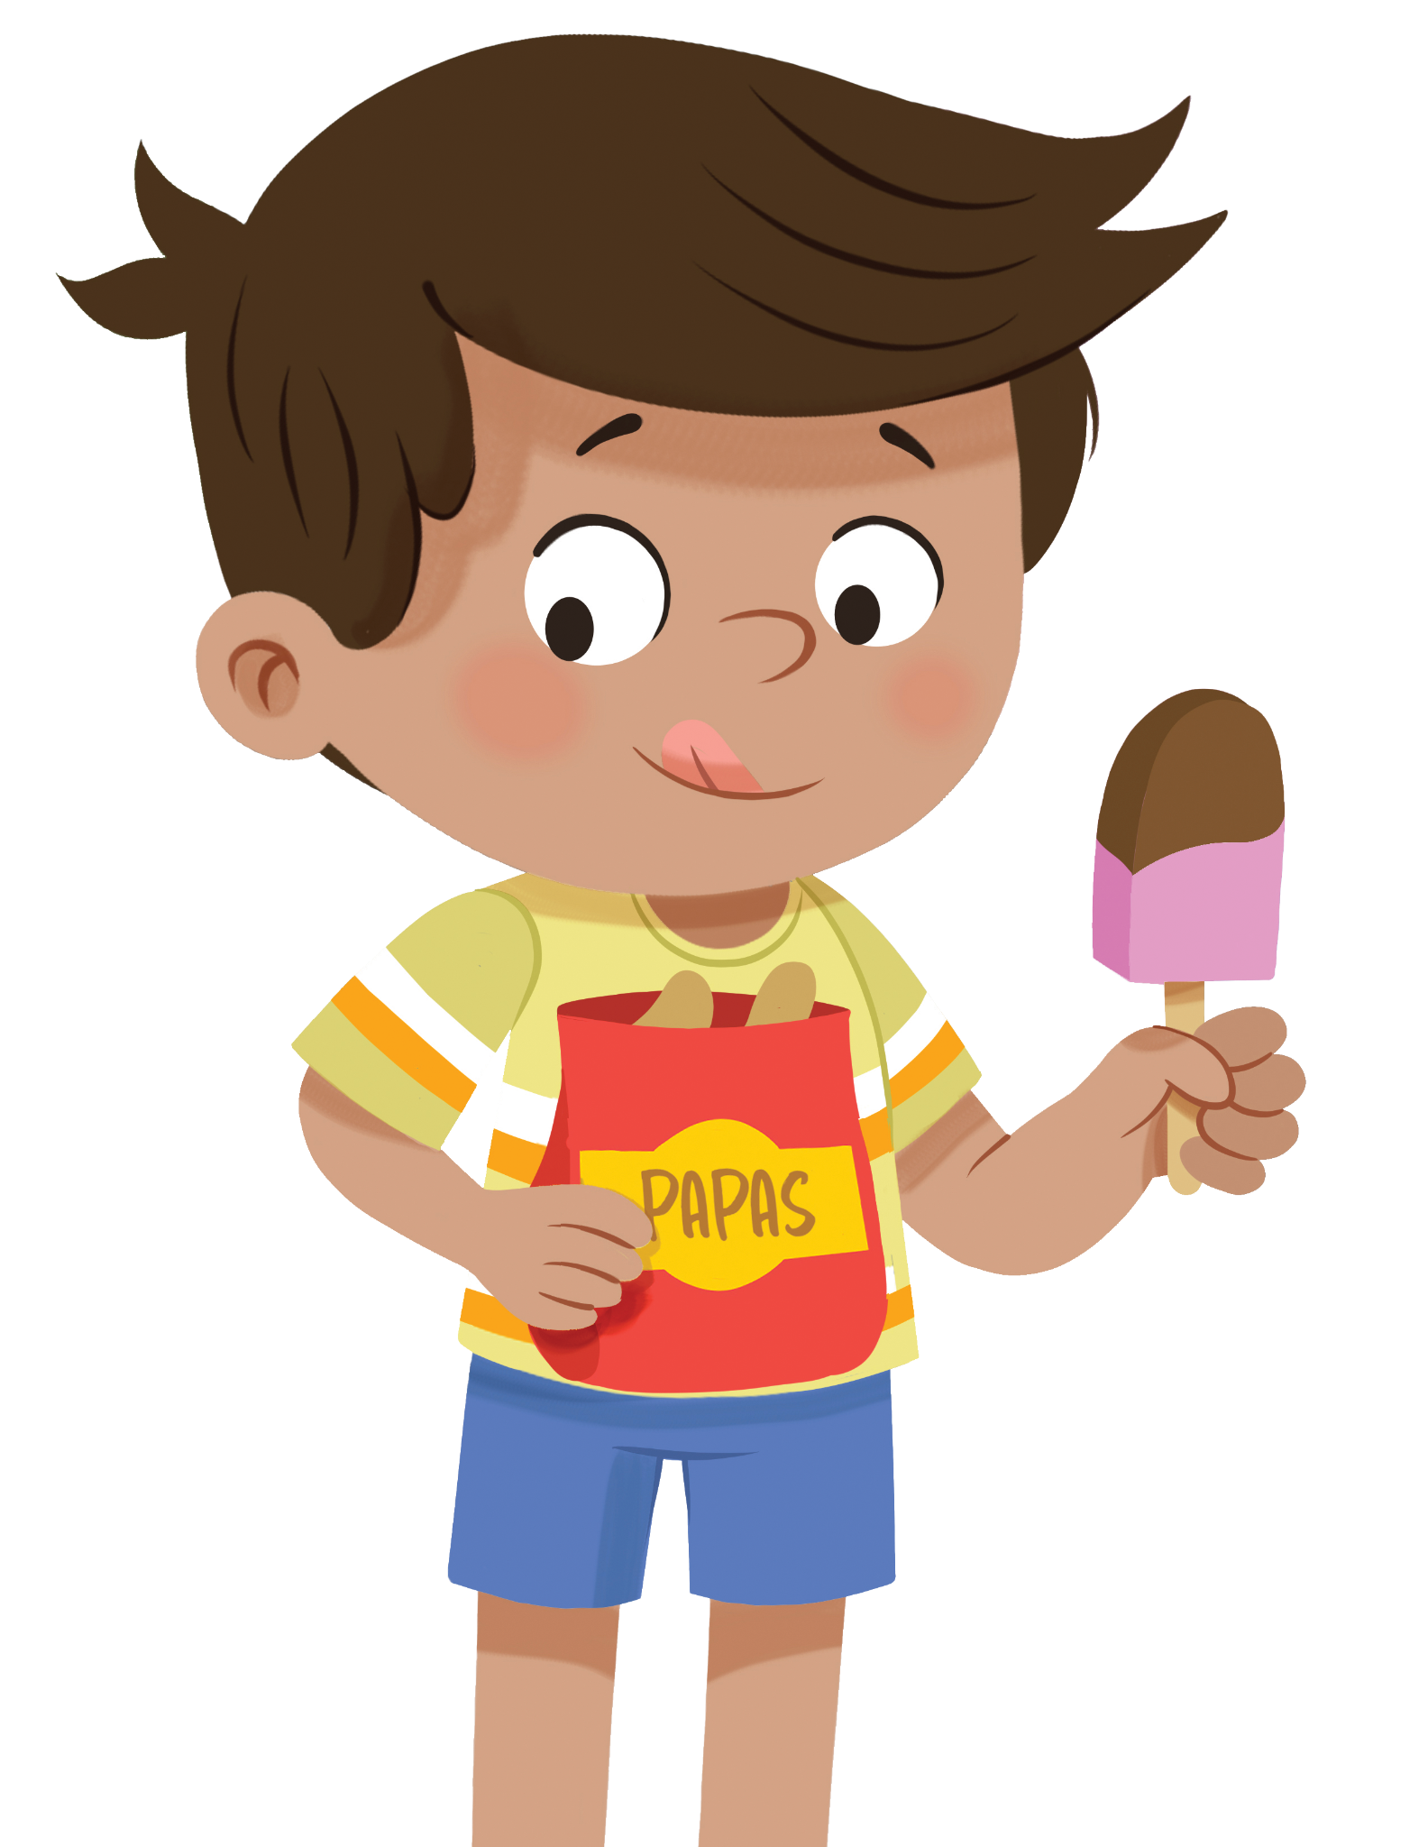
El día está completo, ¡excelente trabajo!
¡Felicidades!

Slide 49
Día 2
Notes:
Diga: ¡Hola, lectores! Hoy vamos a continuar identificando los sonidos iniciales de las palabras y leeremos un libro decodificable. ¿Listos?

Slide 50
7. Dictado
Notes:
Avance a la siguiente diapositiva.

Slide 51
Notes:
Asegúrese de que todos los estudiantes tengan una pizarra donde practicar.
Diga: Ahora escucha atentamente mientras digo una palabra. Piensa en las letras que escuchas y en qué grafema corresponde al sonido que escuchas. Escucha la sílaba, luego cada sonido y finalmente toda la palabra.
Diga: boca, /bo/, /ka/, boca. ¿Cuántas sílabas tiene la palabra? (2) /bo/, /ka/. La primera sílaba /bo/, ¿cuántos sonidos tiene? (2), /b/, /o/. La segunda sílaba /ka/, ¿cuántos sonidos tiene? (2) /k/, /a/. Boca, /b/, /o/, /k/, /a/.
Consulte la Guía con indicaciones para retroalimentación correctiva para apoyarse al proporcionar retroalimentación a los estudiantes según sus necesidades.

Slide 52
Notes:
Diga: Ahora escucha atentamente mientras digo una palabra. Piensa en las letras que escuchas y en qué grafema corresponde al sonido que escuchas. Escucha la sílaba, luego cada sonido y finalmente toda la palabra.
Diga: busca, /bus/, /ka/, busca. ¿Cuántas sílabas tiene la palabra? (2) /bus/, /ka/. La primera sílaba /bus/, ¿cuántos sonidos tiene? (3), /b/, /u/, /s/. La segunda sílaba /ka/, ¿cuántos sonidos tiene? (2) /k/, /a/. Busca, /b/, /u/, /s/, /k/, /a/.
Consulte la Guía con indicaciones para retroalimentación correctiva para apoyarse al proporcionar retroalimentación a los estudiantes según sus necesidades.
Avance a la siguiente diapositiva.

Slide 53
Notes:
Diga: Ahora escucha atentamente mientras digo una palabra. Piensa en las letras que escuchas y en qué grafema corresponde al sonido que escuchas. Escucha la sílaba, luego cada sonido y finalmente toda la palabra.
Diga: gafas, /ga/, /fas/, gafas. ¿Cuántas sílabas tiene la palabra? (2) /ga/, /fas/. La primera sílaba /ga/, ¿cuántos sonidos tiene? (2), /g/, /a/. La segunda sílaba /fas/, ¿cuántos sonidos tiene? (3) /f/, /a/, /s/. Gafas, /g/, /a/, /f/, /a/, /s/.
Consulte la Guía con indicaciones para retroalimentación correctiva para apoyarse al proporcionar retroalimentación a los estudiantes según sus necesidades.
Avance a la siguiente diapositiva.

Slide 54

8. Palabras de alta frecuencia
Notes:
Diga: Ahora vamos a leer palabras de alta frecuencia. Estas son palabras que vemos todo el tiempo y que podemos leer rápidamente. Vamos a leer estas palabras juntos.
Avance a la siguiente diapositiva.

Slide 55
ve
Notes:
Diga: ve.
Diga lentamente cada palabra junto con los estudiantes.
Avance a la siguiente diapositiva.

Slide 56
que
Notes:
Diga: que.
Diga lentamente cada palabra junto con los estudiantes.
Avance a la siguiente diapositiva.

Slide 57
lo
Notes:
Diga: lo.
Diga lentamente cada palabra junto con los estudiantes.
Avance a la siguiente diapositiva.

Slide 58
la
Notes:
Diga: la.
Diga lentamente cada palabra junto con los estudiantes.
Avance a la siguiente diapositiva.

Slide 59
y
Notes:
Diga: y.
Diga lentamente cada palabra junto con los estudiantes.
Avance a la siguiente diapositiva.

Slide 60
no
Notes:
Diga: no.
Diga lentamente cada palabra junto con los estudiantes.
Avance a la siguiente diapositiva.

Slide 61

9. Oraciones
Notes:
Diga: Ahora vamos a leer oraciones. Asegúrate de prestar atención a la puntuación y la entonación de tu voz. Primero las vamos a leer despacio y luego con más fluidez.
Avance a la siguiente diapositiva.

Slide 62
Luna se mete en su
manta.
Notes:
Primero lea la oración despacio junto con los estudiantes y luego repitan la oración con fluidez.
Diga: Luna se mete en su manta.
Pida a los estudiantes que repitan con usted.
Dé clic para indicar la palabra.
Avance a la siguiente diapositiva.

Slide 63
Lucas se pone unas
gafas y sigue buscando.
Notes:
Primero lea la oración despacio junto con los estudiantes y luego repitan la oración con fluidez.
Diga: Lucas se pone unas gafas y sigue buscando.
Pida a los estudiantes que repitan con usted.
Dé clic para indicar la palabra.
Avance a la siguiente diapositiva.

Slide 64

10. Lectura compartida
Notes:
Diga: Ahora vamos a leer juntos el texto llamado Lucas sigue a Luna. Lucas busca y busca a Luna, pero Luna se esconde. Vamos a leer para ver qué hacen Lucas y Luna.
Avance a la diapositiva número 65.

Slide 65
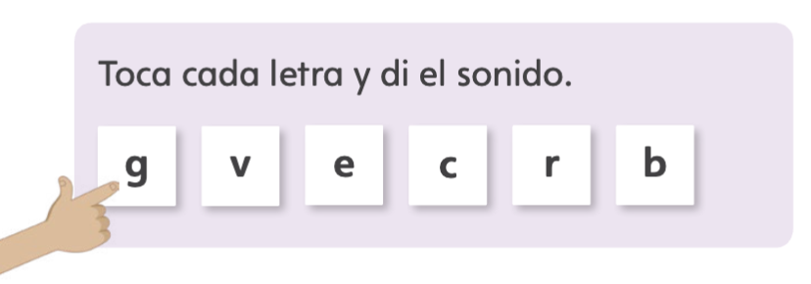

Notes:
Diga: Antes de comenzar a leer, vamos a prepararnos para los tipos de palabras que encontraremos en este cuento. ¿Listos? Todos nuestros libros tienen esta sección, que nos ayudará a practicar los sonidos de las palabras y estar preparados para leer. Recuerda estar atento al ícono, que te indicará cuándo es tu turno para ayudarme a leer. ¡También puedes leer todo el tiempo si puedes hacerlo! Ahora, comencemos.
Diga: Vamos a practicar y leer cada letra juntos.
Avance a la siguiente diapositiva.

Slide 66
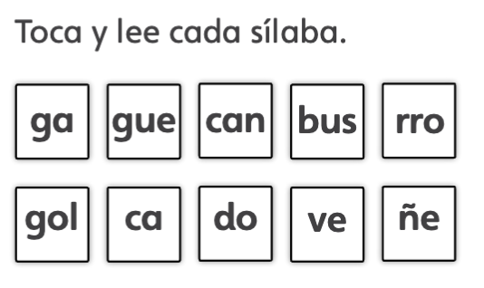
Notes:
Diga: Vamos a tocar y leer cada sílaba juntos.
Lea cada sílaba una por una con los estudiantes.
Avance a la siguiente diapositiva.

Slide 67
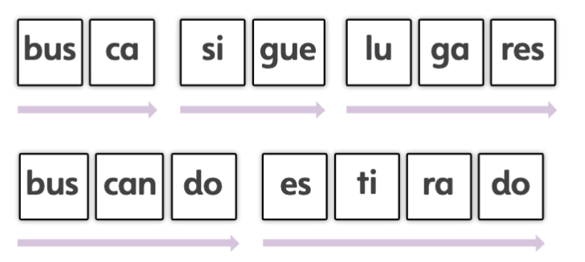
Notes:
Diga: Ahora vamos a leer cada palabra parte por parte y luego vamos a unir cada parte para leer la palabra completa.
Lea cada sílaba una por una y luego siga la flecha para leer la palabra completa. Pida a los estudiantes que repitan con usted.
Avance a la siguiente diapositiva.

Slide 68
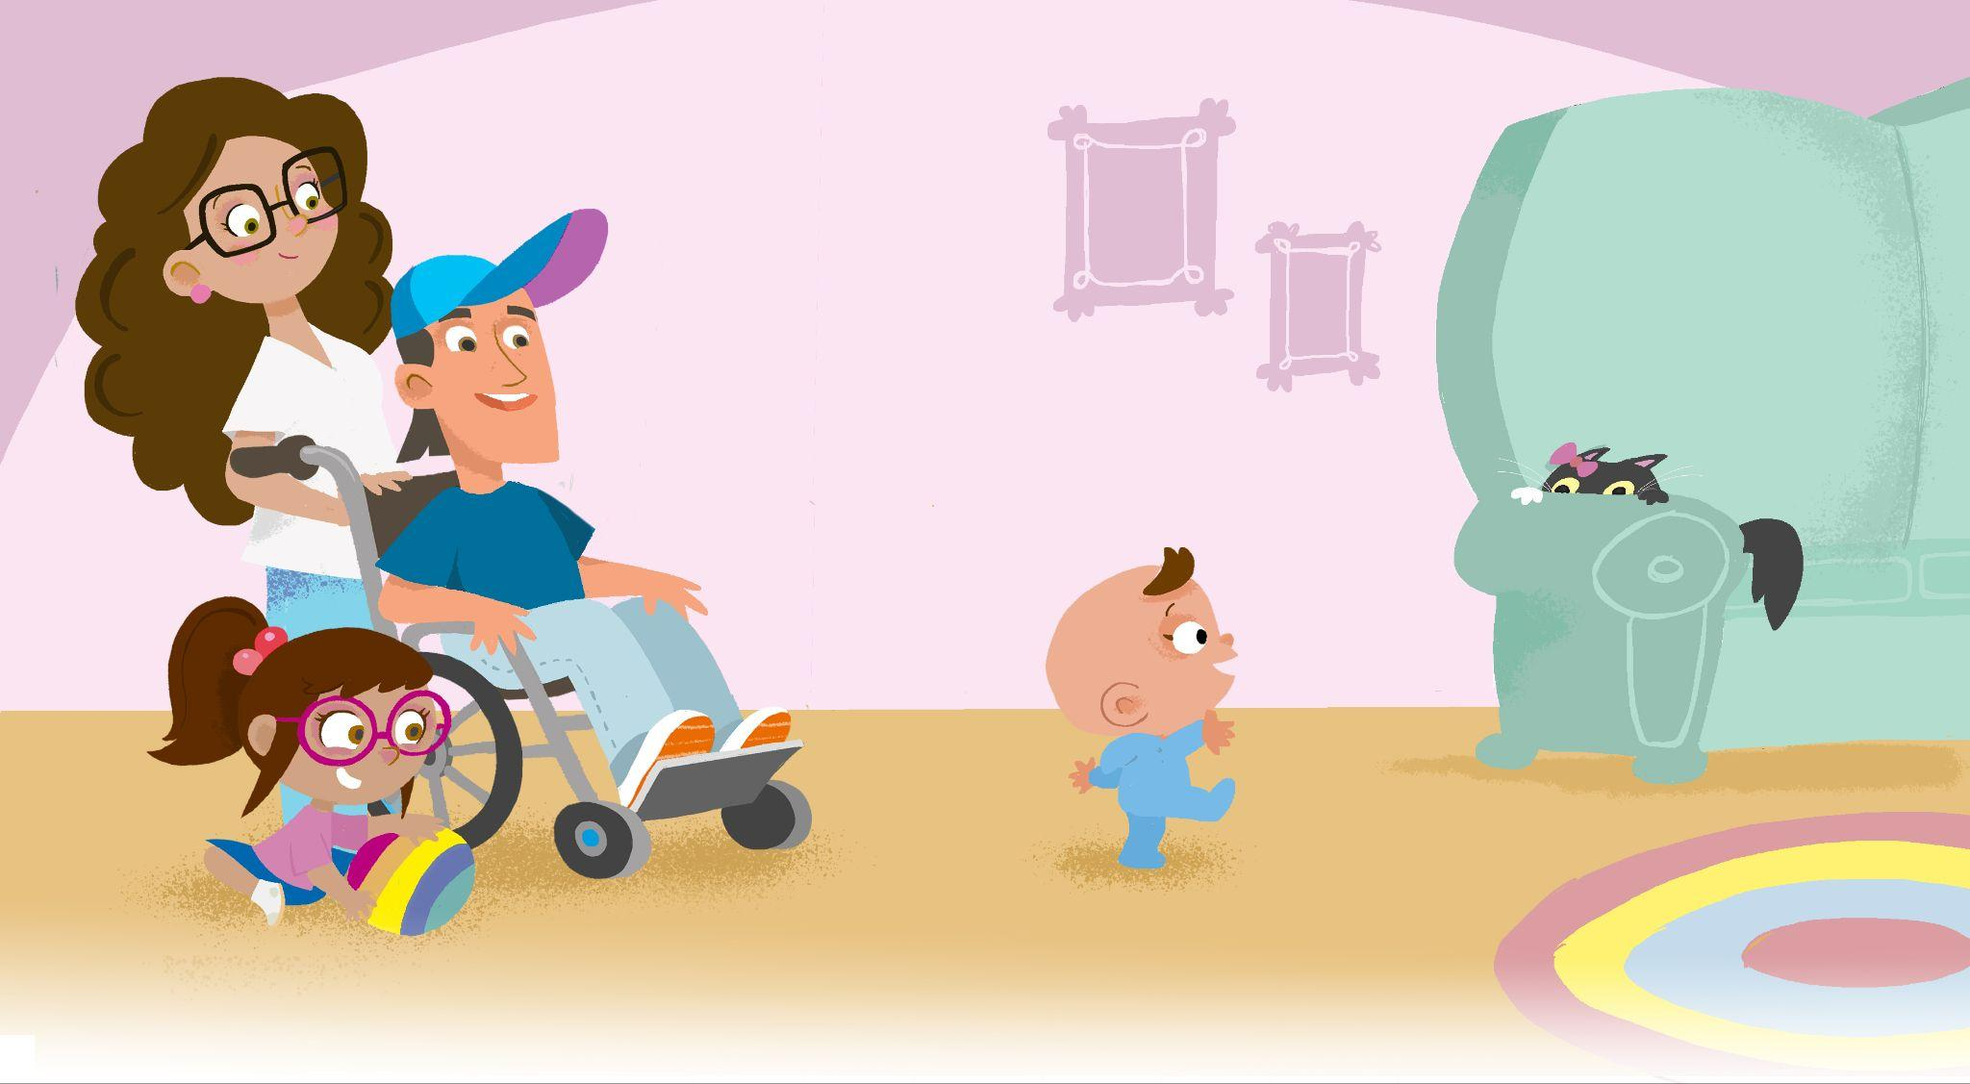
Lucas sigue a Luna
Lucas está cada día más estirado. Se para de todos los lugares y pone todo en su boca.
—¡No Lucas! —dice mamá cada rato que lo ve.
Notes:
Diga: Recuerda estar atento al ícono, que te indicará cuándo es tu turno para ayudarme a leer. ¡También puedes leer todo el tiempo si puedes hacerlo! Ahora, comencemos.
Lea el texto con los estudiantes. Lea con fluidez y entonación.
Dé clic para mostrar el texto parte por parte.
Apoye a los estudiantes según sus necesidades.
Avance a la siguiente diapositiva.

Slide 69
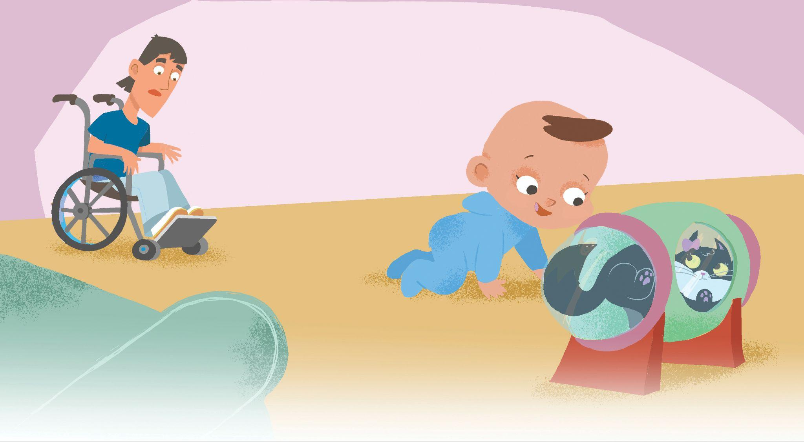
Hoy Lucas solo sigue a Luna. La busca y la busca.
Luna se esconde y Lucas la detecta en todos los lugares.
¡No Lucas! —señala papá.
Notes:
Lea el texto con los estudiantes. Lea con fluidez y entonación.
Dé clic para mostrar el texto parte por parte.
Avance a la siguiente diapositiva.

Slide 70
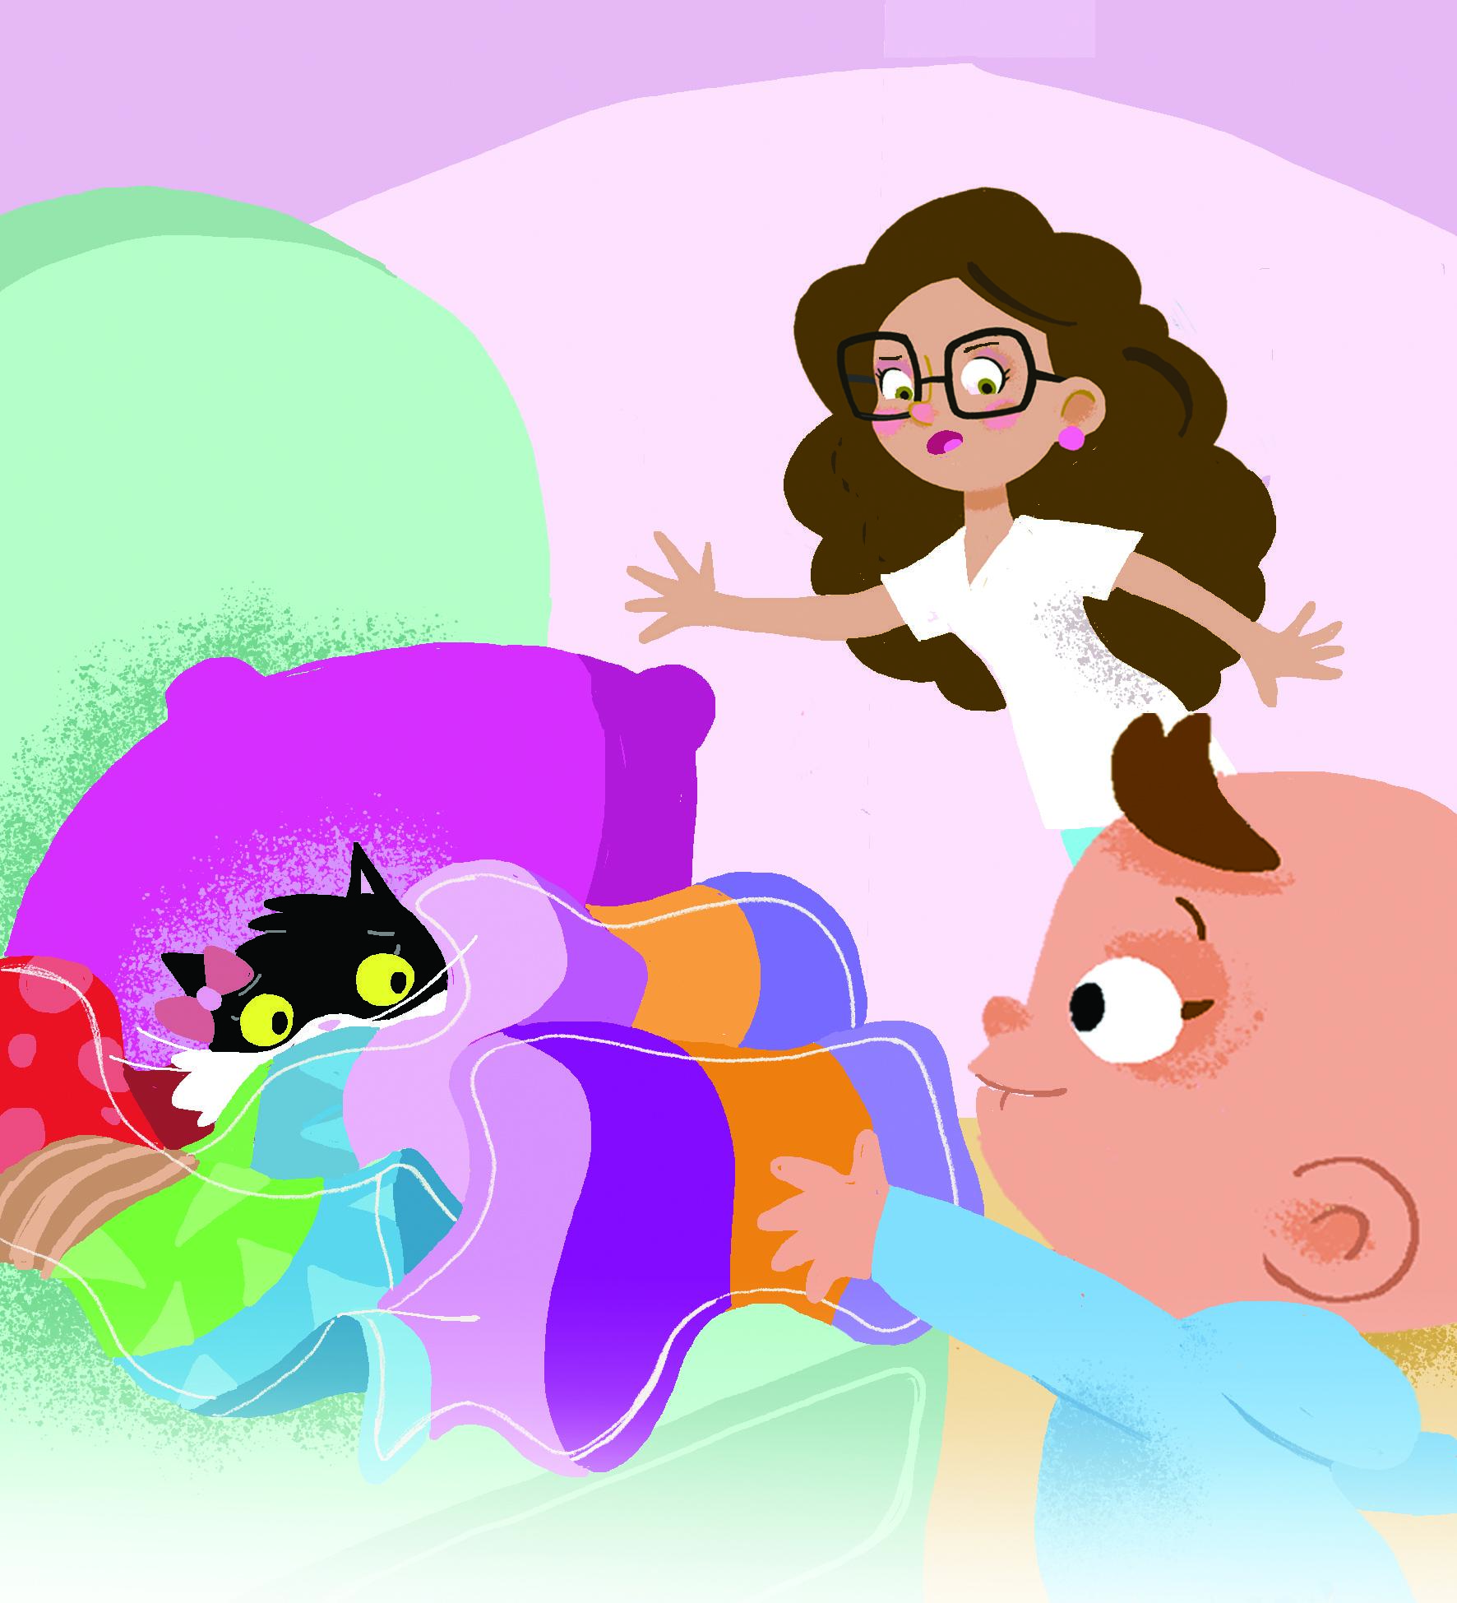
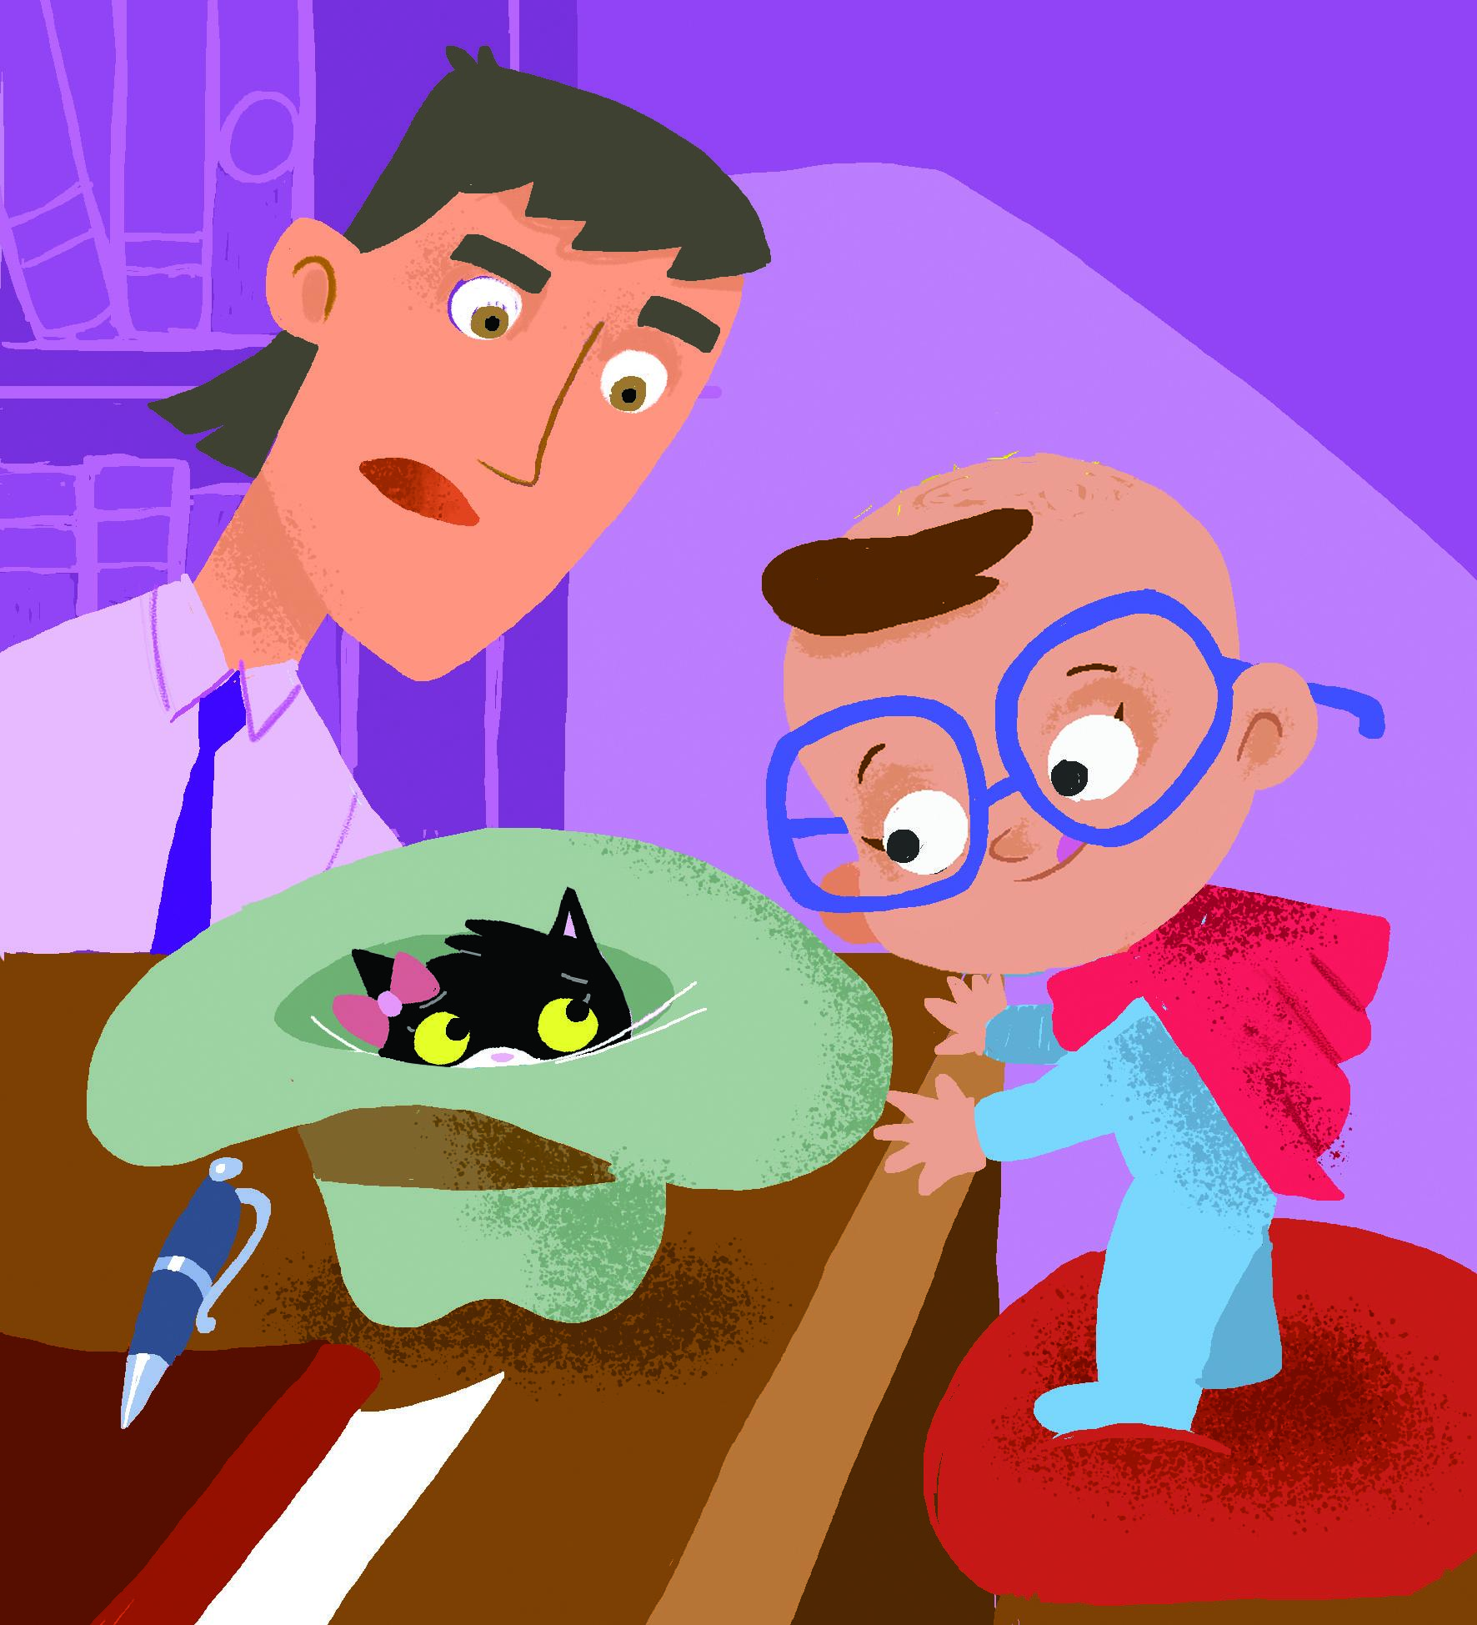
Luna se mete en su manta.
Lucas sigue buscando a Luna.
—¡No Lucas! —dice mamá.
Luna se mete en un gorro.
Lucas se pone unas gafas y sigue buscando a Luna.
—¡No Lucas! —dice papá.
Notes:
Lea el texto con los estudiantes. Lea con fluidez y entonación.
Dé clic para mostrar el texto parte por parte.
Avance a la siguiente diapositiva.

Slide 71
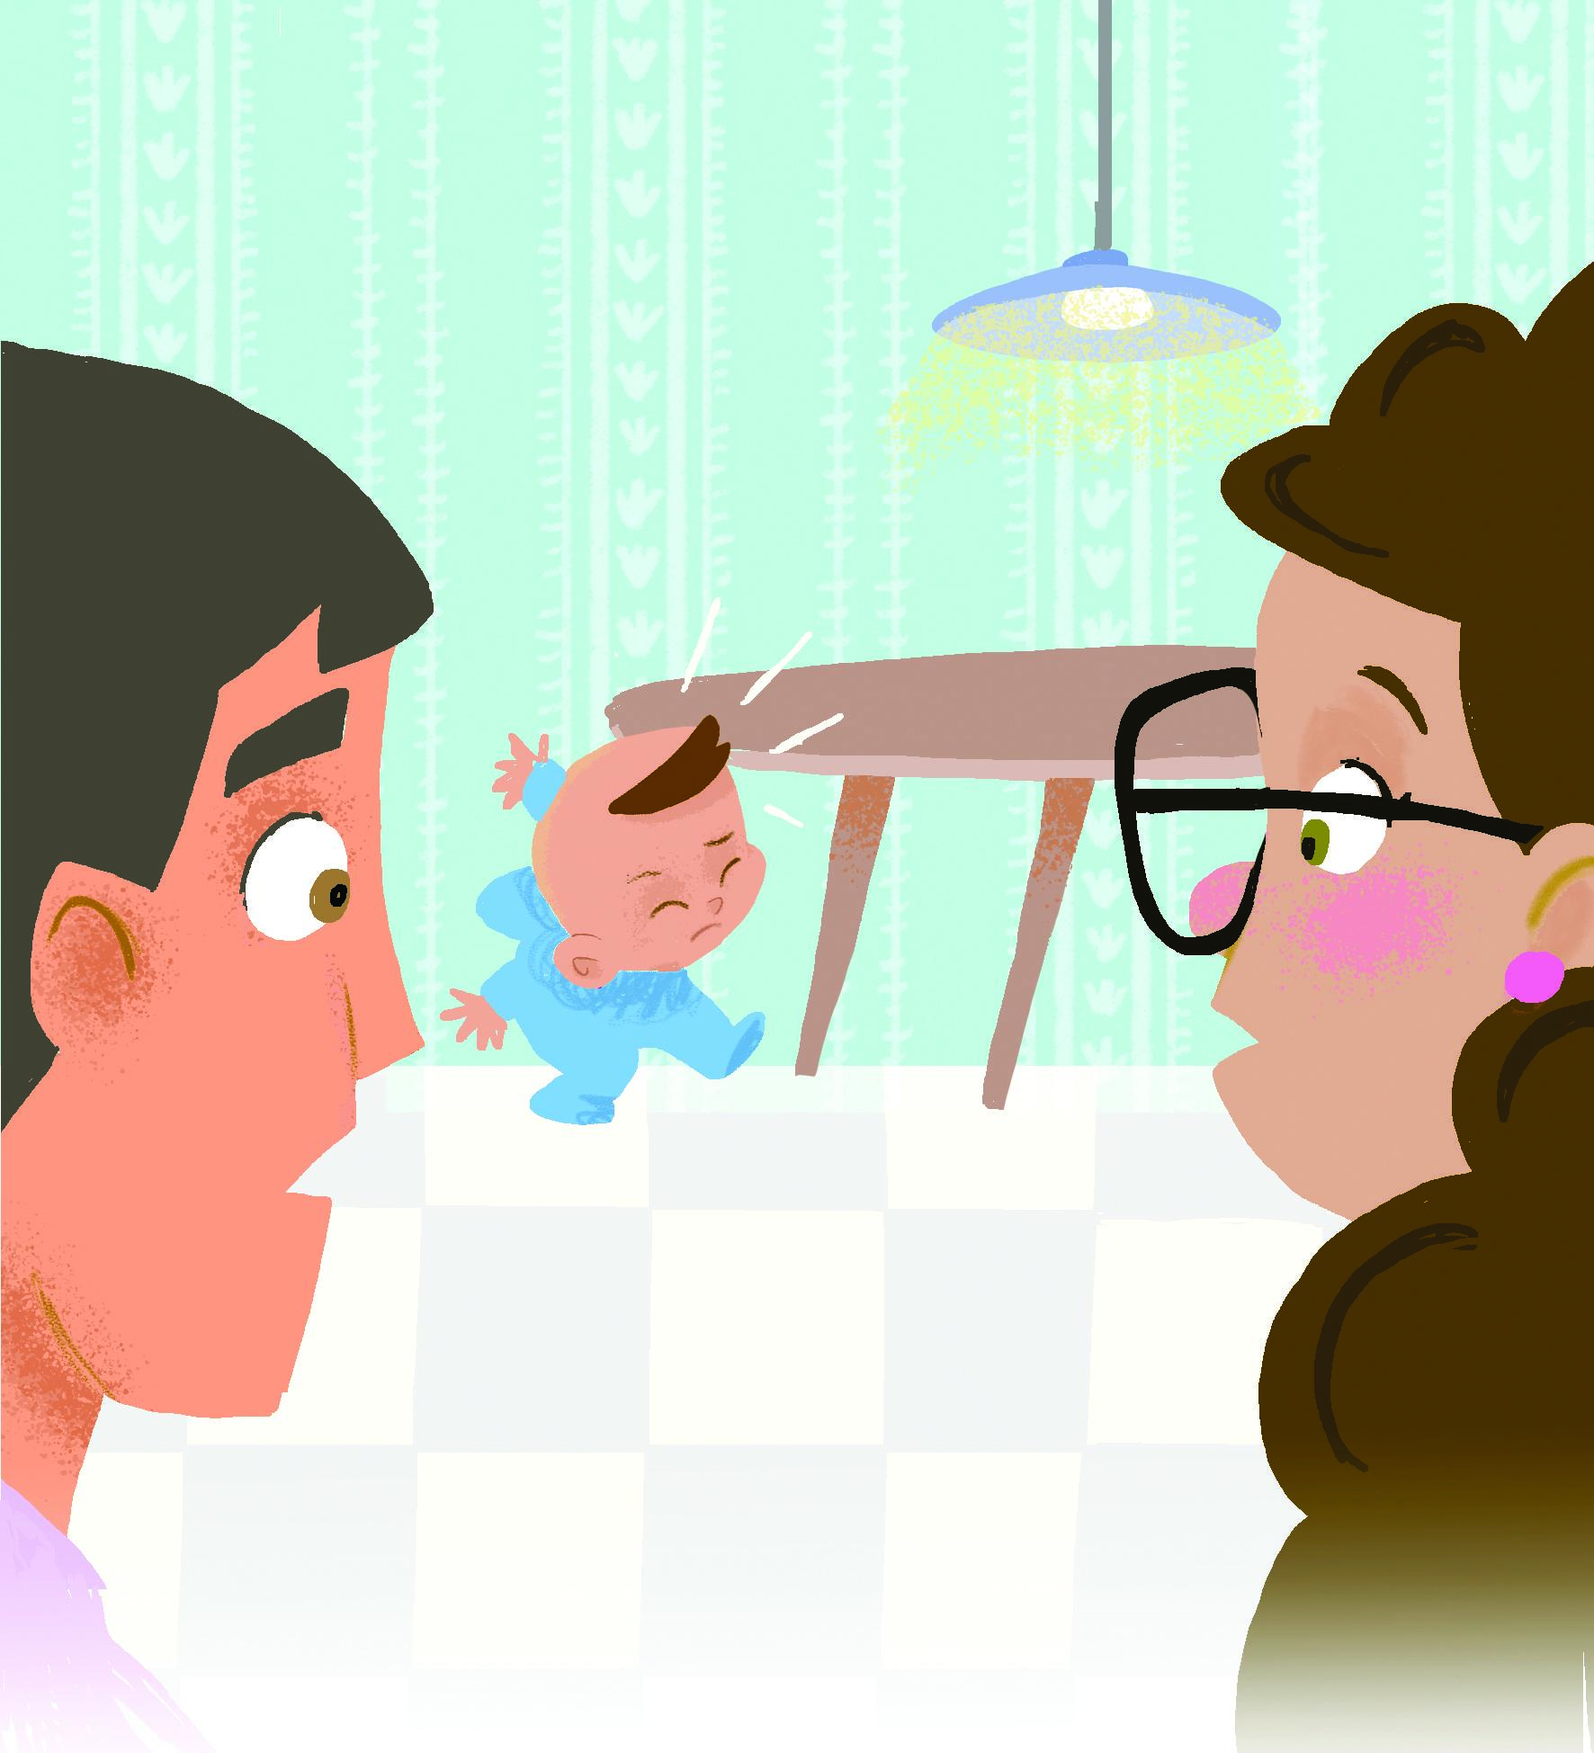
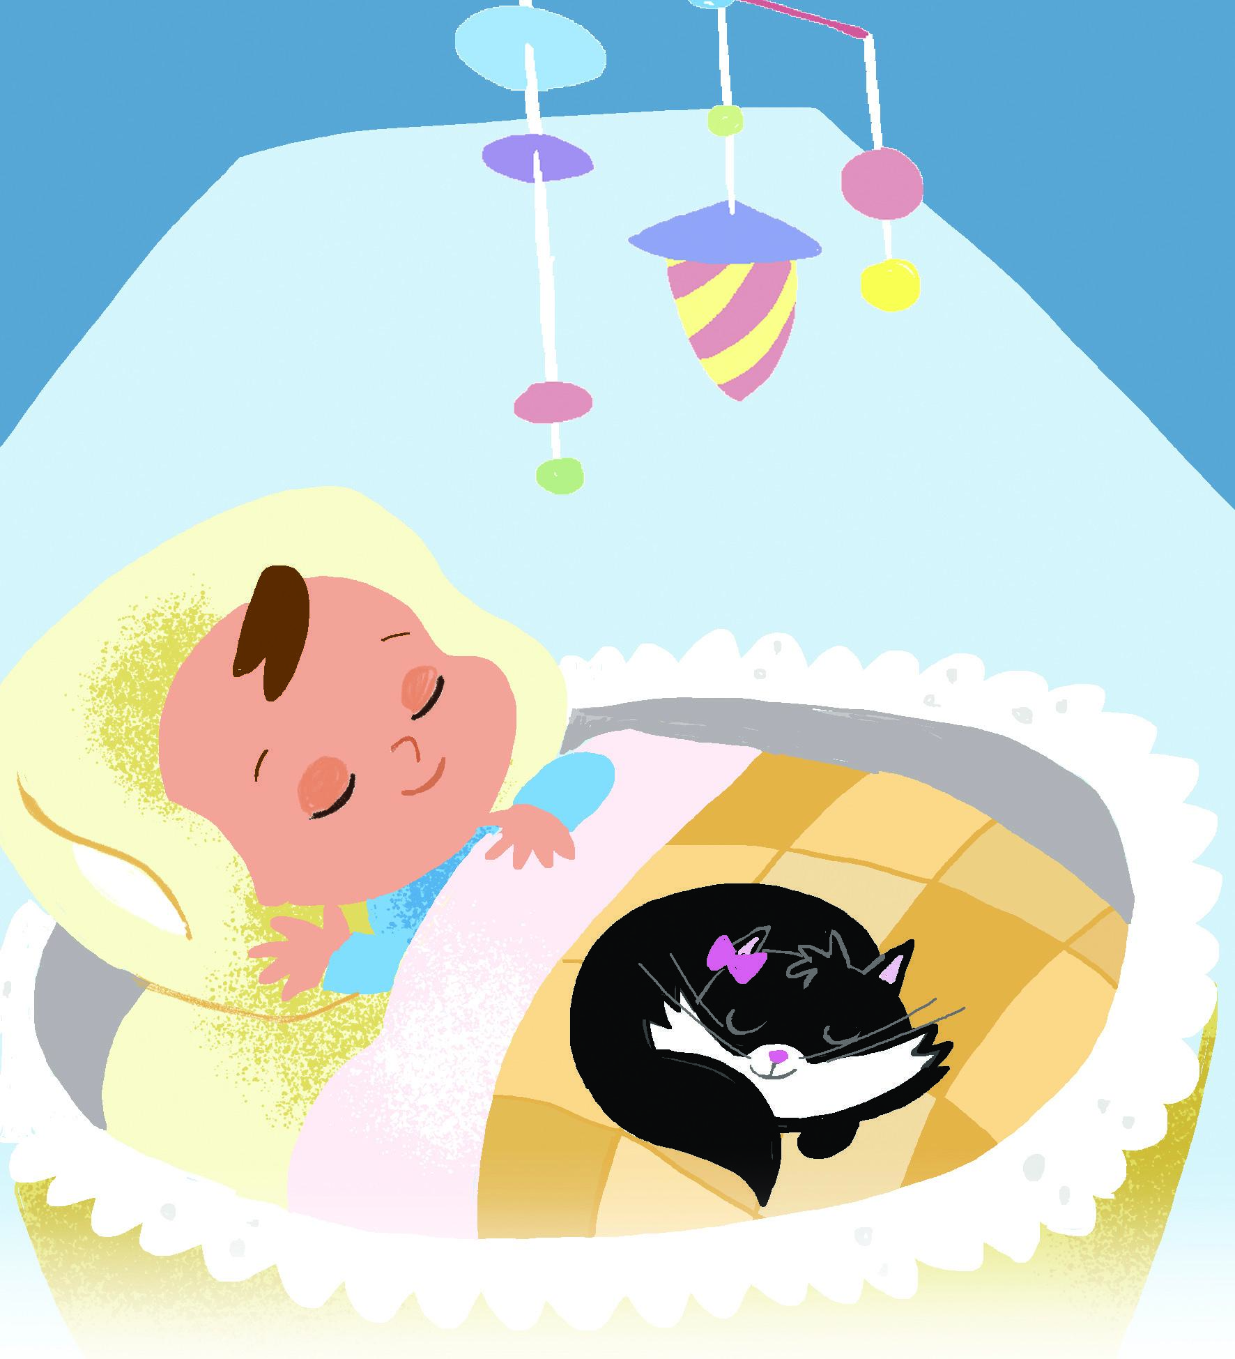
Lucas busca y busca a Luna.
Sigue buscando y se da un golpe.
—¡No Lucas! —dicen mamá y papá.
Luna busca a Lucas.
Lo busca y lo sigue…
a la cuna.
Notes:
Lea el texto con los estudiantes. Lea con fluidez y entonación.
Dé clic para mostrar el texto parte por parte.
Termine la lectura compartida y diga: Gira tu cuerpo y dile a tu pareja: ¿qué opinas de Lucas y Luna? Puedes usar el marco de oración: Yo pienso que Lucas/Luna es _________ porque __________.
Pida a los estudiantes que compartan sus ideas con un compañero.

